Slide 1
Réalisations et projets futures de la platforme High Contrast Imaging Balloon System (HiCIBaS).
Shaping light
one ray at a time
Nicolas Payeur
Supervision: Pr. Simon Thibault
COPL, Université Laval
© 2021

Slide 2
Plan de Présentation
Shaping light
one ray at a time
Payload HiCIBaS-II
Objectifs Scientifiques
Mission et plan de vol
Lancement
Vol
Résultats
HiCIBaS-III

Slide 3
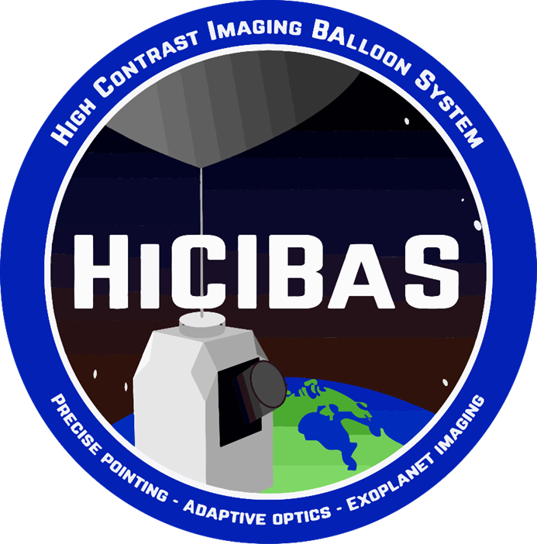
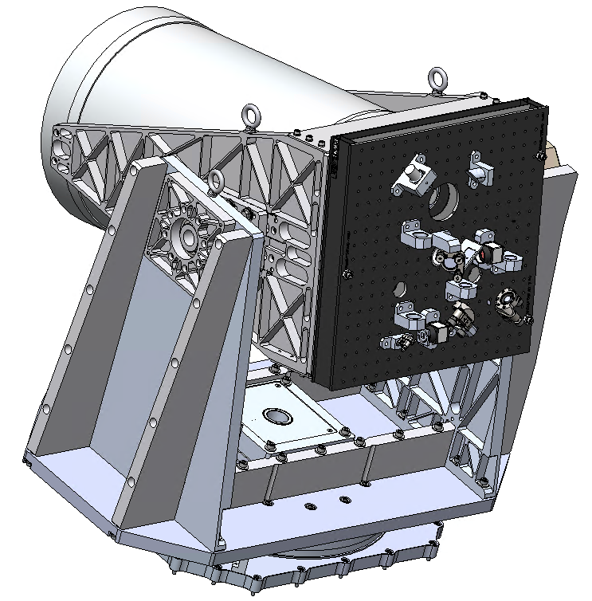
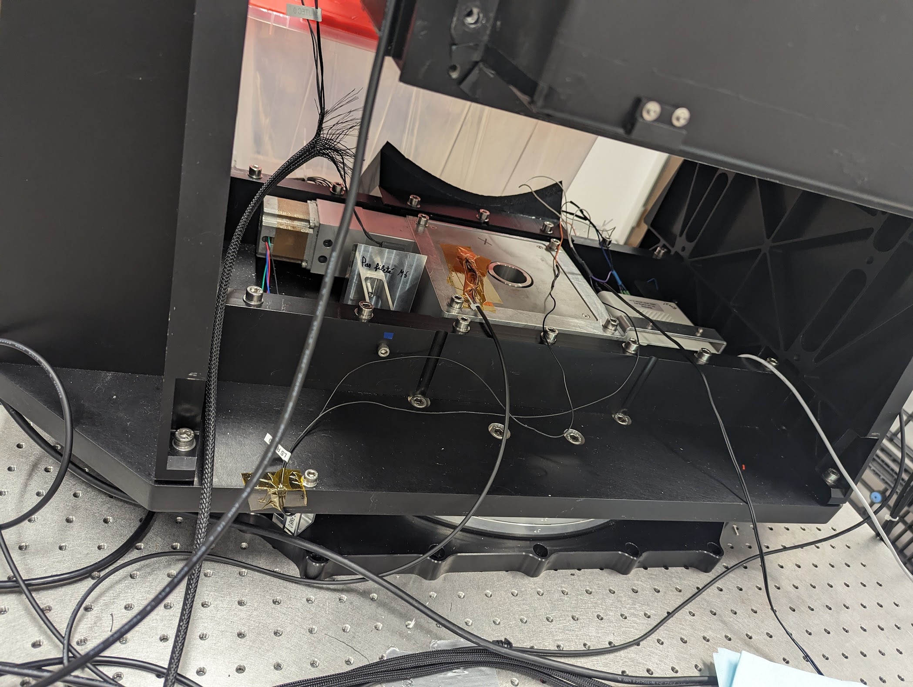
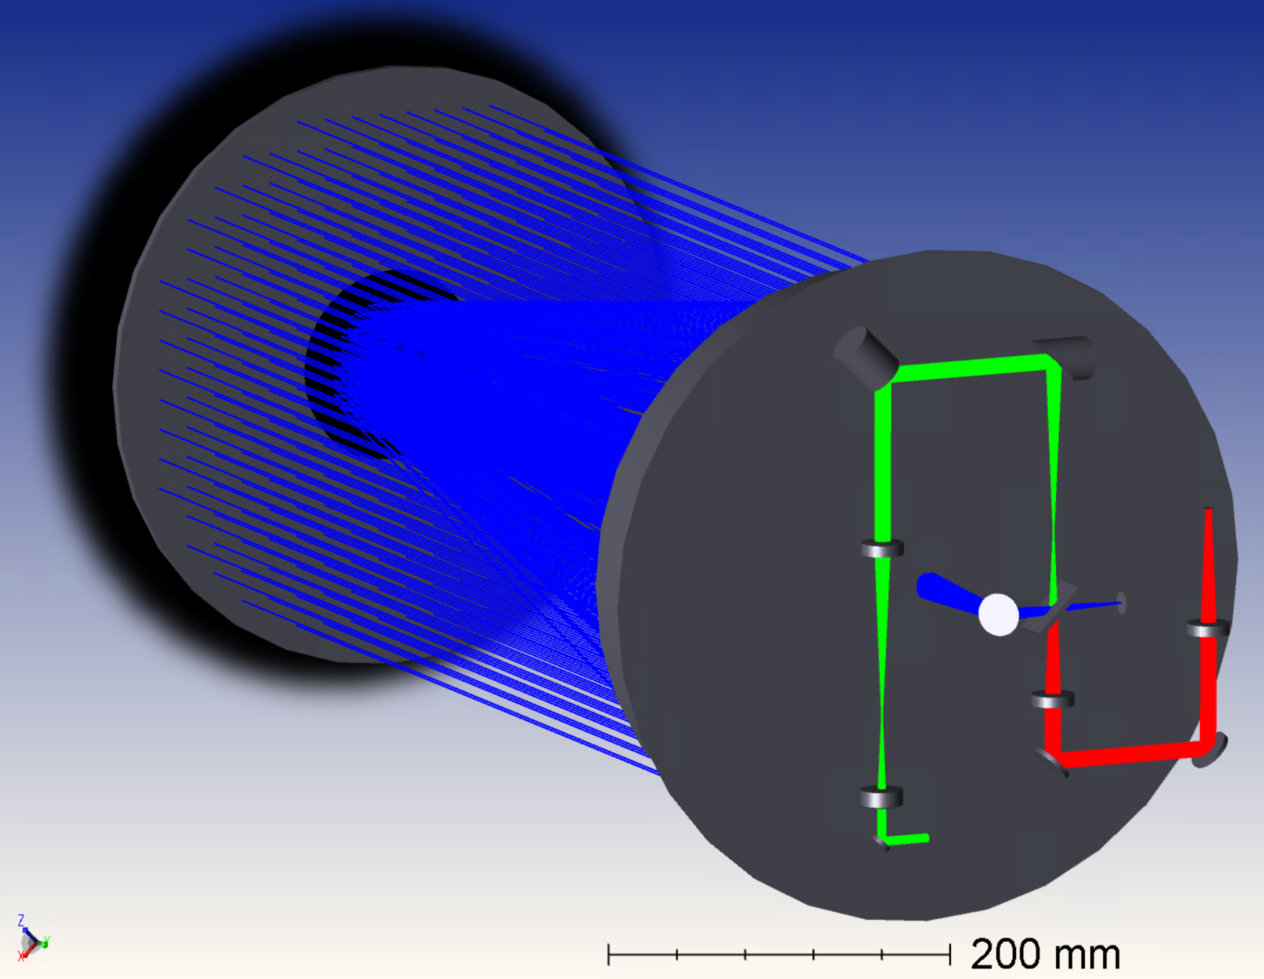
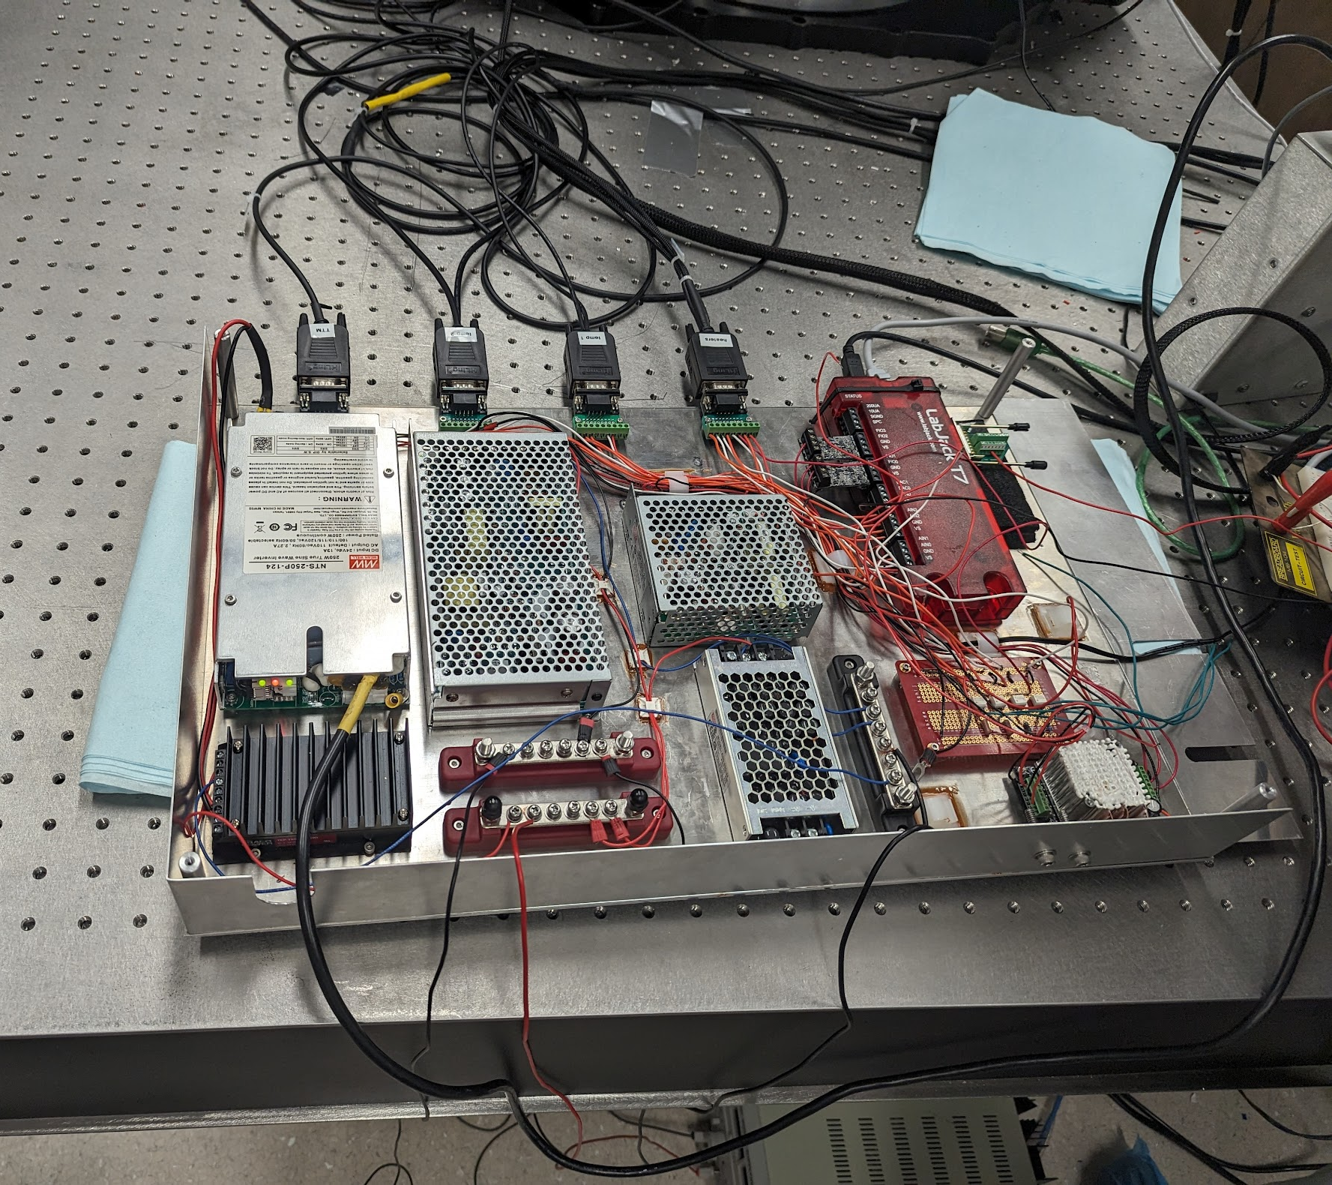
HiCIBaS-II
Shaping light
one ray at a time
Guidage grossier:
Champ de vue: 5,44°
Guidage fin:
Champ de vue: 0,168° (10’)
Télescope (Celestron C14-AF XLT):
Schmidt-Cassegrain
14’’
f/11
LOWFS (Shack-Hartmann):
Focale: 15,3 mm
Sensibilité au tilt dans le ciel: 0,1’’

Slide 4
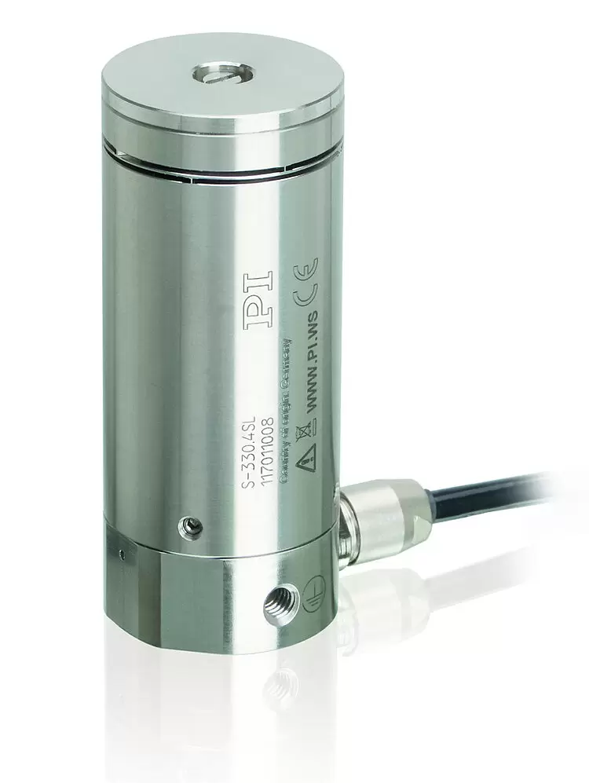
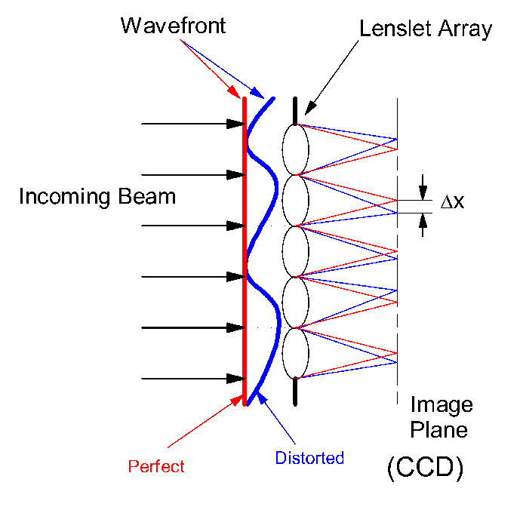
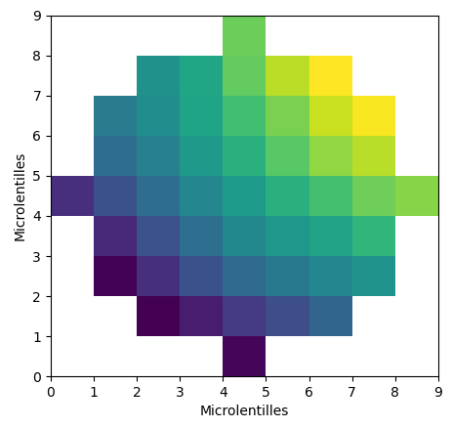
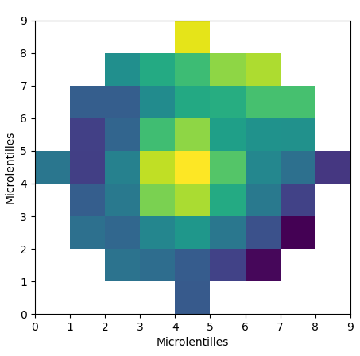
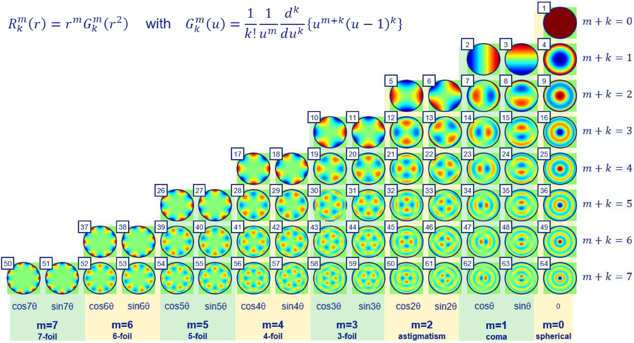
Objectifs Scientifiques
Shaping light
one ray at a time
Étoile très brillante
Mesurer le tilt en vol
Compenser le tilt en temps réel

Slide 5
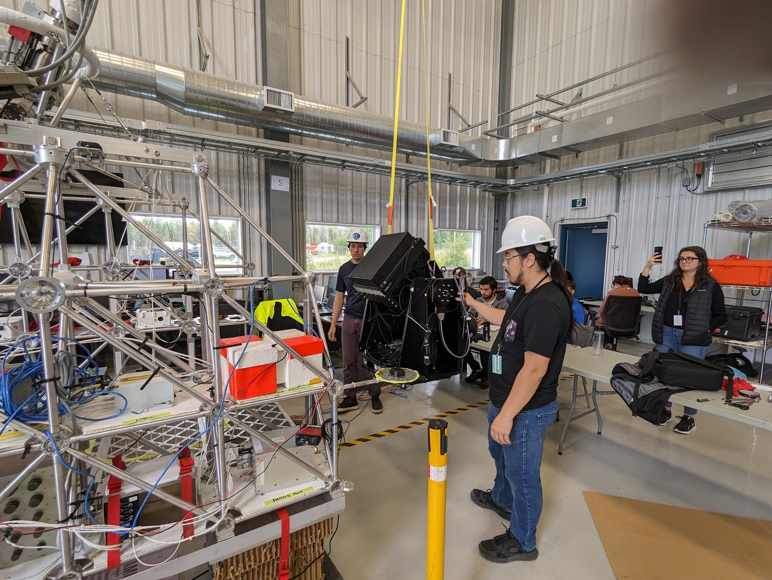
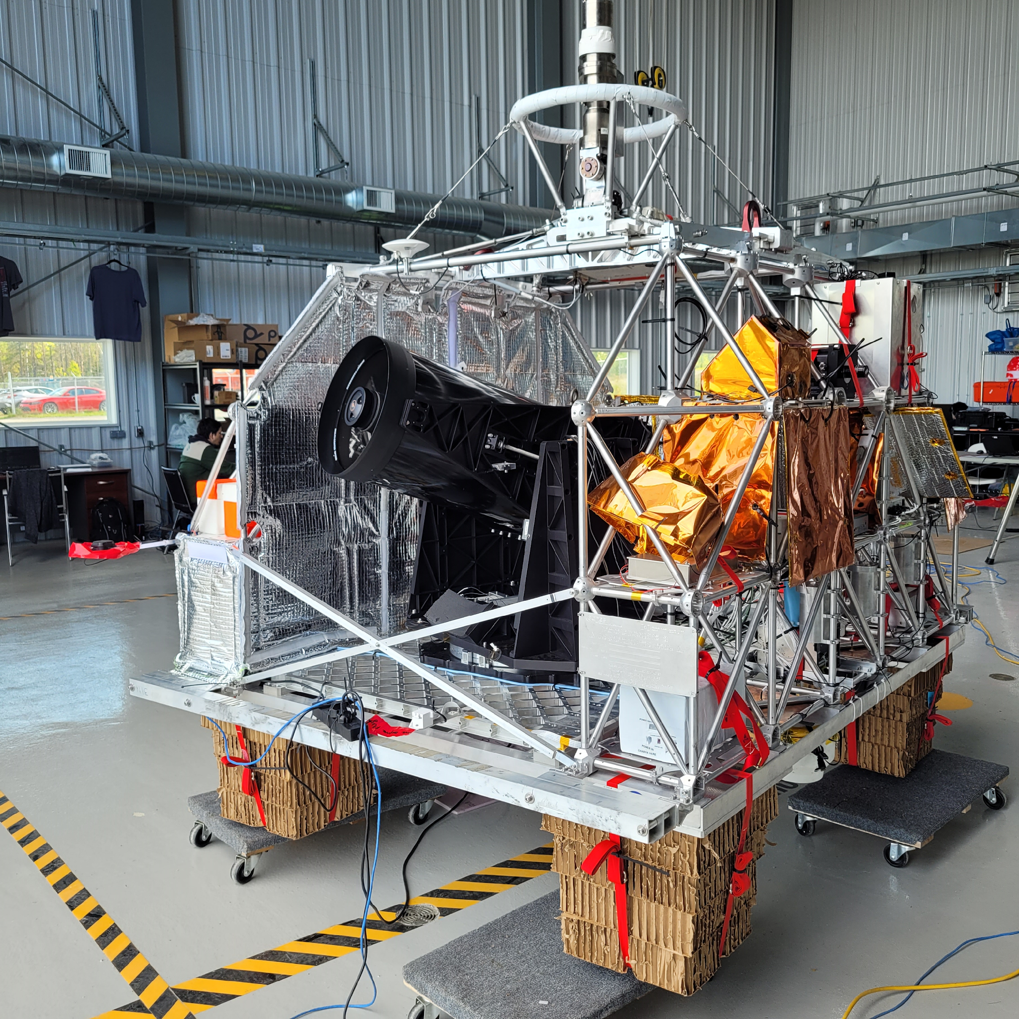
Mission et plan de vol
Shaping light
one ray at a time
Intégration:
<2 semaines
Raccord mécanique, électrique et logiciel
Plan de vol:
Au plafond pour 23h-00h
Décrochage au matin
À 40 km (~-60°C, ~0,001 atm)
Observation de capella et arcturus

Slide 6
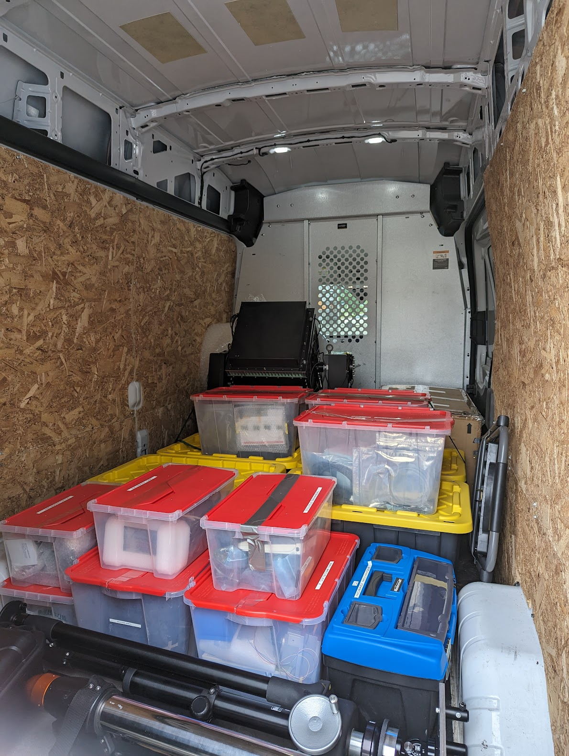
Défis
Shaping light
one ray at a time
Se familiariser avec tous les sous-systèmes
Intégrer tous les sous-systèmes ensemble
Deadline important
Bris critiques

Slide 7
Lancement
Shaping light
one ray at a time

Slide 8
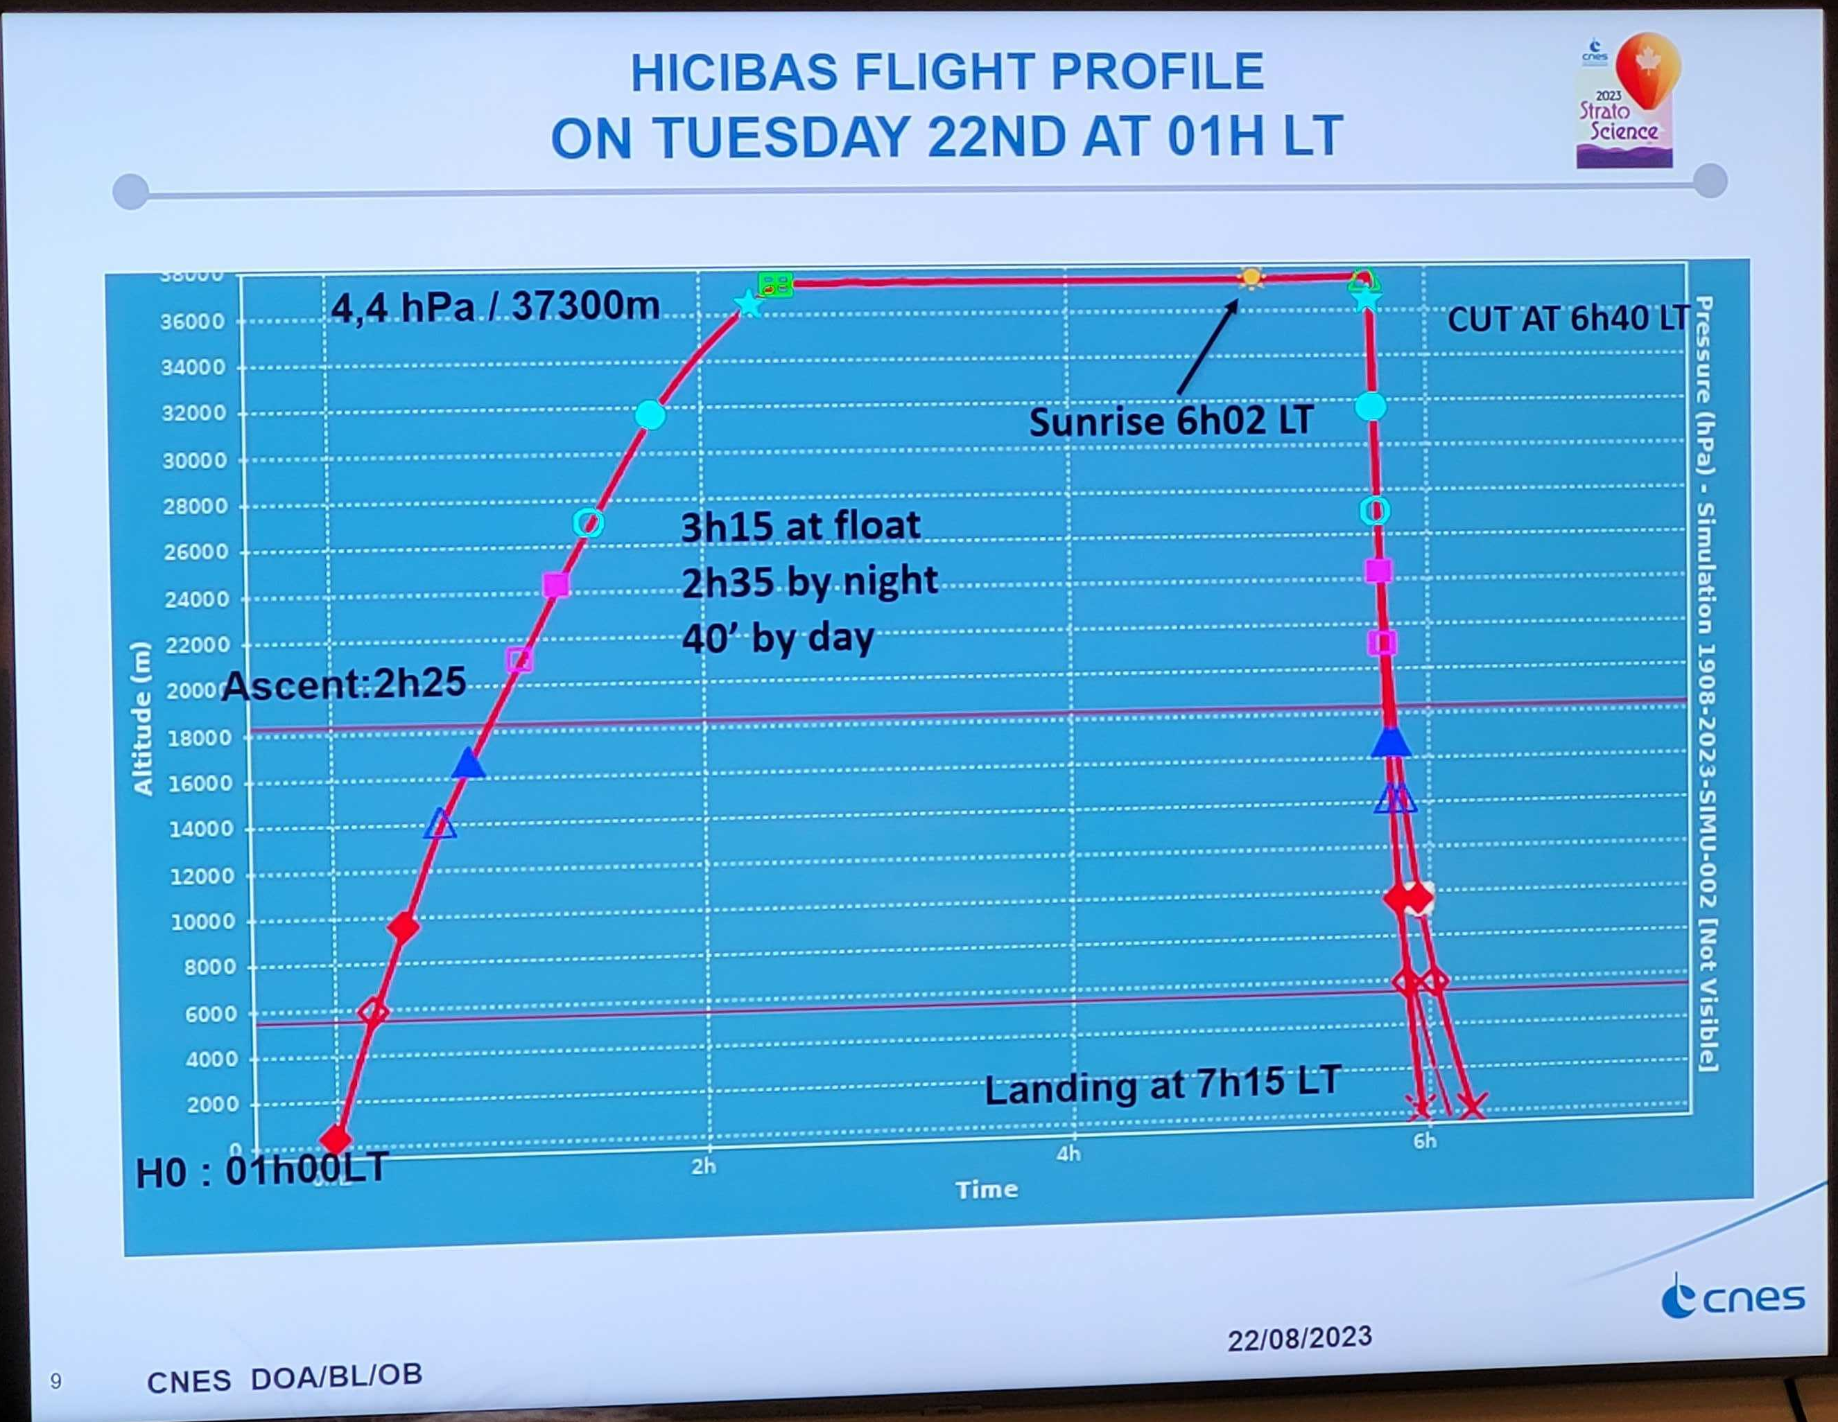
Vol
Shaping light
one ray at a time
Compromis:
Vol plus court (grands vents)
Changement d’étoile d’observation afin que tous les payloads puissent observer en même temps
En Réalité:
Vents au plafond plus forts que prévu
Décrochage à 5h40 (fin de la mission)
Levé du Soleil raté

Slide 9
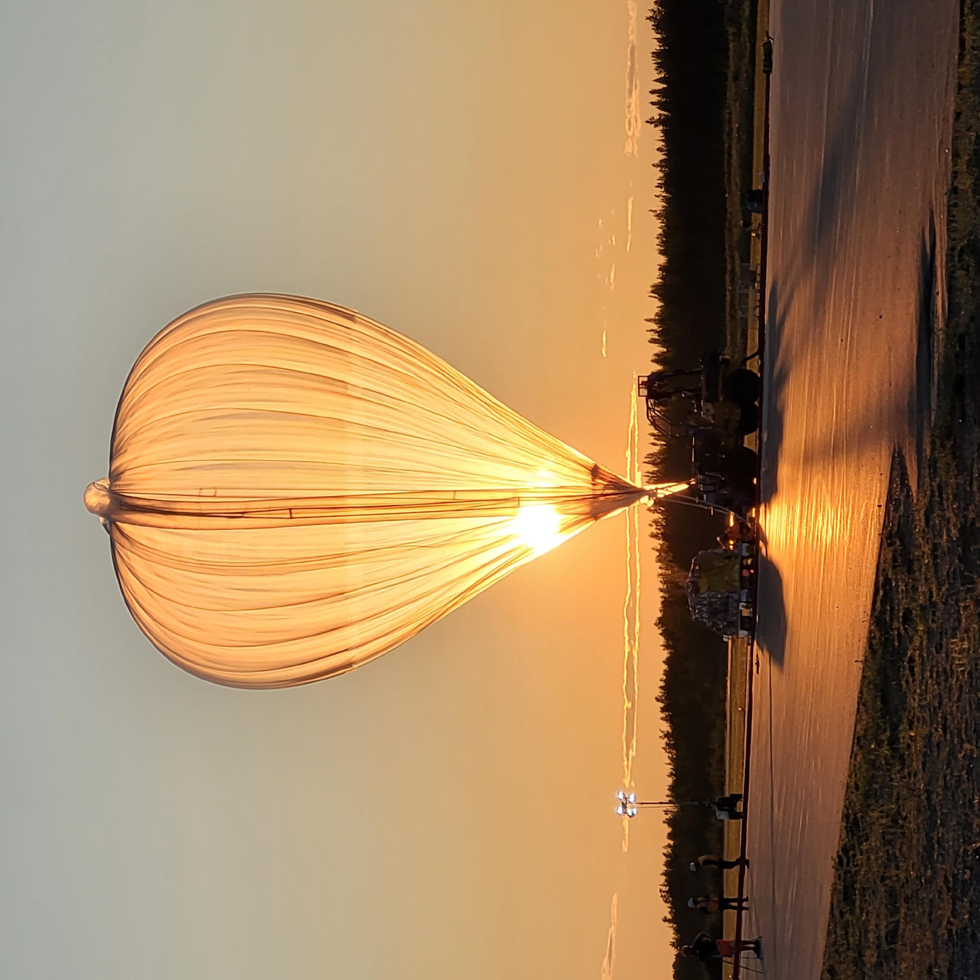
Résultats
Shaping light
one ray at a time
Le moteur d'élévation a arrêté de fonctionner autour de 2h45 et ne s'est jamais rallumé
Cause: bris d’un convertisseur AC-DC
Photos vides avec les 3 caméras prises en regardant vers le sol
Tous les sous-systèmes (excepté moteur d’élévation) étaient fonctionnels jusqu'à la fin de la mission
Beaucoup d’apprentissage !

Slide 10
HiCIBaS-III ?
Shaping light
one ray at a time
Objectifs Scientifiques:
Détection de débris spatiaux
Caméra EMCCD et comptage de photons
Miroirs déployables
Date: TBD (2026?)
Réutilisation partielle ou complète de la plateforme

Slide 11
Merci !
Shaping light
one ray at a time

